Slide 1
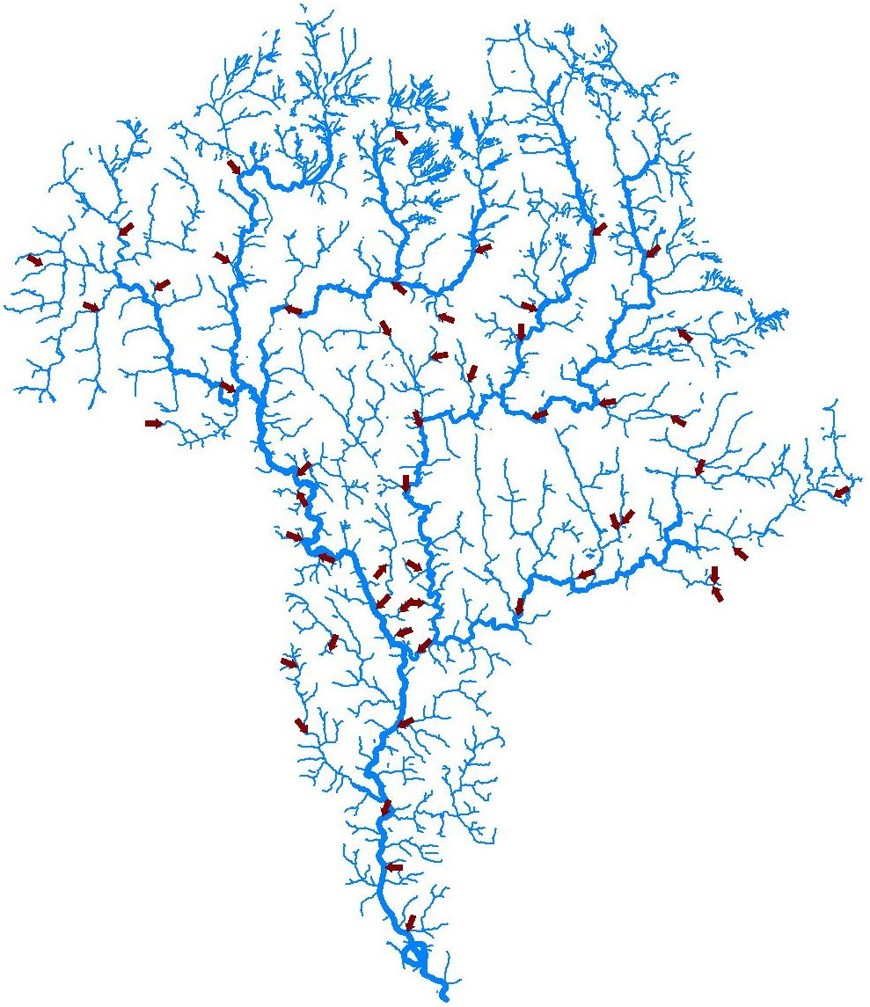
Spiegelau
7500
Eppenschlag-Kirchdorf
4100
Spiegelau-Augrub
6500
Mauth
4500
Neuschönau-Schönanger
6000
Innernzell
3600
Grafenau
9900
Schönberg
8800
Ringelai
3500
Hinterschmidling
3000
Freyung
17000
Grainet-Oberseilberg
3800
Furth
6500
Perlesreut
4500
Grainet
4500
Neureichenau
6000
Tittling
12000
Röhrnbach
8000
Jandelsbrunn
4200
Pegel Kalteneck
Hutthurm
21000
Kläranlage
Standardstation FLUSSHYGIENE
Brücke Fischhaus
Ruderting
5000
Straßkirchen
3800
Salzweg
6000

